Slide 1
Муниципальное общеобразовательное учреждение гимназия
№ 1 имени Л. И. Белова город Галич Костромская область
«Учиться радостно, учить радуясь»
Из опыта преподавания немецкого языка как второго иностранного
Виноградова Ирина Евгеньевна учитель немецкого языка

Slide 2
Второй иностранный язык входит в учебный план основного общего образования как обязательный учебный предмет

Slide 3







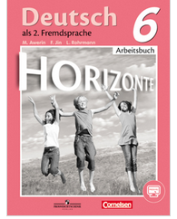













УМК «Горизонты». Немецкий как второй. Законченная серия учебников

Slide 4
Цель изучения немецкого языка как второго иностранного языка
является формирование у обучающего способности, готовности и желания участвовать в межкультурной коммуникации и самосовершенствоваться в коммуникативной деятельности.

Slide 5
Обучая немецкому языку как второму иностранному учитель должен согласно ФГОС сформировать у учащихся :
-общеучебные навыки и умения;
- специальные учебные навыки;
-развивать коммуникативную и социокультурную компетенцию.

Slide 6
Принципы преподавания второго иностранного языка
принцип учёта знаний, умений и навыков в первом иностранном, а также в родном языках
принцип сознательности;
принцип интенсификации и экономии обучения;
принцип коммуникативности;
принцип коллективного речевого взаимодействия;
принципе параллельного развития всех видов речевой деятельности

Slide 7
Преимущества Трудности
умение изучать языки, навык самостоятельной работы, более быстрое овладение артикуляционными движениями, более легкое улавливание семантических различий между словами, сформированы общеучебные навыки: работа с текстами, аудиозаписями, справочными материалами
увеличение учебной нагрузки на обучающихся; проблема интерференции не только со стороны родного, но и первого иностранного языка; трудности при произношении, в правилах чтения; в порядке слов; в спряжении глаголов; в сложных грамматических конструкциях и т.д.

Slide 8
Методы и приемы обучения
Самая эффективная форма активизации речемыслительной деятельности – групповая форма работы
Основной метод для интенсификации обучения – активный метод обучения

Slide 9
Технология игры
Их использование дает хорошие результаты, повышает интерес ребят к уроку, позволяет сконцентрировать их внимание на главном — овладении речевыми навыками в процессе естественной ситуации, общения во время игры.

Slide 10
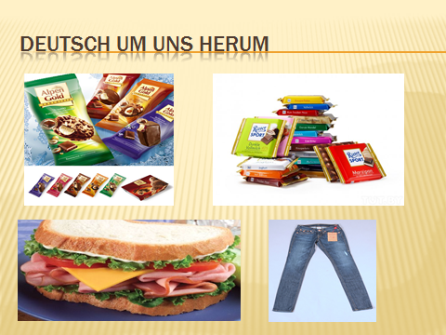
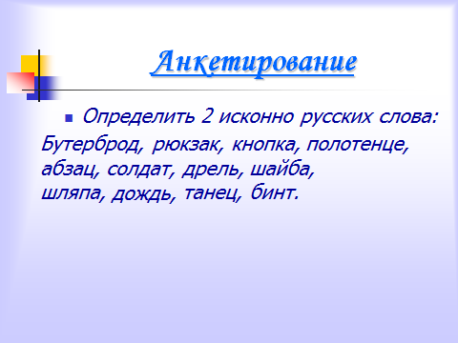
Первый урок
1. Что вы знаете о Германии? (столица, глава страны, выдающиеся люди, учёные, музыканты, спортсмены, достопримечательности).
2. Какие черты характера присущи немцам как нации?
3. Хотели бы вы поближе познакомиться с культурой и обычаями Германии?
4. Что конкретно вас интересует?

Slide 11
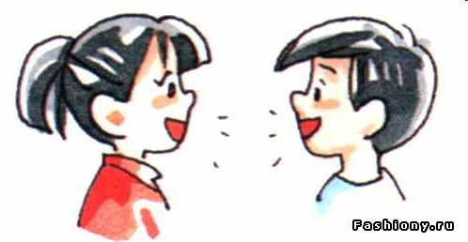
Тема 1 «Знакомство»
песенка «Guten Tag»
Игра «Превращение»
Tick – tack

Slide 12

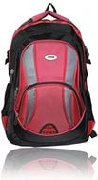
Тема 2 «Мой класс»
Игра « Представь друзей».
Математика на немецком
IMMER MINUS (plus) 3 (4, 5,...)
Какое это слово?
Домино
Собери портфель.

Slide 13


Тема 3 «Животные»
Игра №1. «Кто назовёт больше животных?»
Игра № 2 «Кто быстрее вспомнит название животных и птиц, которые начинаются со следующих букв…?»
Игра №3 «Узнай животное»
Bingo
У меня нет…

Slide 14

Тема 4 «Мой день в школе»
Игры для обозначения времени.
Время по кругу!

Slide 15

Тема 5 « Хобби»
Коллаж «Любимые занятия нашего класса»
« Домино»

Slide 16

Тема 6 «Семья»
«Снежный ком» или «Словарная змея»
«Моментальная фотография»
«Древо моей семьи»
«Собери семью».

Slide 17

Тема 7 « Сколько это стоит?»
«Идем на день рождения»
Lebensmittelgeschäft / Lebensmittelkorb

Slide 18
1.Сложно ли изучать немецкий язык?
40,5% - учащихся испытывают трудность при изучении немецкого языка.
30,4% - учащихся испытывают трудность при изучении немецкого языка лишь иногда.
29,1% - учащихся не испытывают трудность при изучении немецкого языка.
2.Чего можно достичь, зная немецкий язык?
читать книги и журналы немецких авторов в оригинале;
найти престижную работу в немецкой фирме (компании) и быть успешным в карьере;
продолжить своё образование в немецко-говорящих странах;
просматривать фильмы и прослушивать песни на немецком языке, понимая их смысл;
общаться с людьми, родным языком которых является немецкий;
путешествовать в немецкоязычные страны;
работать переводчиком, экскурсоводом, дипломатом, учителем и т. д.

Slide 19
Плюсы изучения нового иностранного языка:
Положительное влияние на общее психическое развитие ребенка: память, внимание, воображение, мышление
Благотворное воздействие на лучшее владение родным языком, на речевое развитие детей в целом
Использование 2 языков усиливает кровоснабжение мозга, улучшает связь между нервными клетками, защищает мозг от старения.

